Slide 1
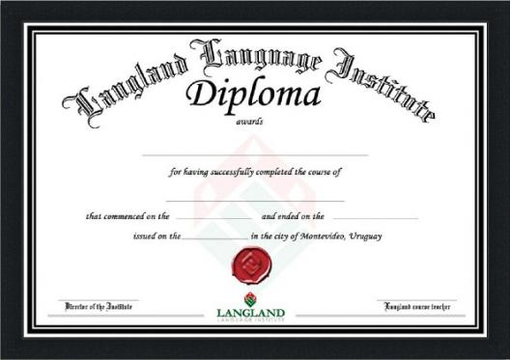





Al(a) Sr(ta).: SILVANA VILLOUTA BUSTAMANTE
Quien participó y aprobó satisfactoriamente la acción de Capacitación en:
RESPONSABILIDAD LEGAL PARA LOS SISTEMAS DE GESTIÓN
Estas actividad tuvo una duración de 8 Hrs.
y se realizó el día 26 de febrero 2020
Margarita Vásquez Zúñiga Gerente Operaciones
E-volution Capacitación Ltda.
Gabriel Parra Fuentes
Gerente General
E-volution Capacitación Ltda.

